Slide 1

- MATERI 7 - GUI JTable and Database
MK PEMROGRAMAN BERORIENTASI OBJEK
D3 Manajemen Informatika
PSDKU Polinema Malang

Slide 2
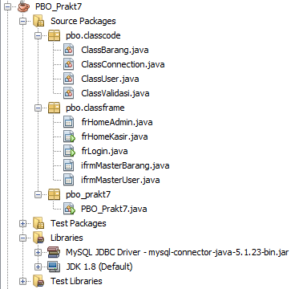
Praktikum 7.1 Buat struktur Project seperti berikut!
Internal frame

Slide 3
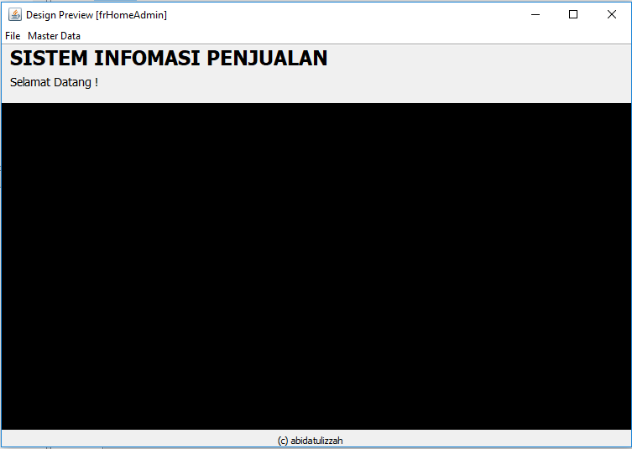
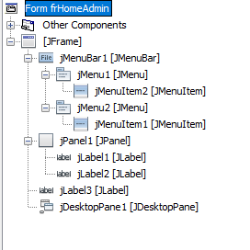
Buat Home Admin

Slide 4
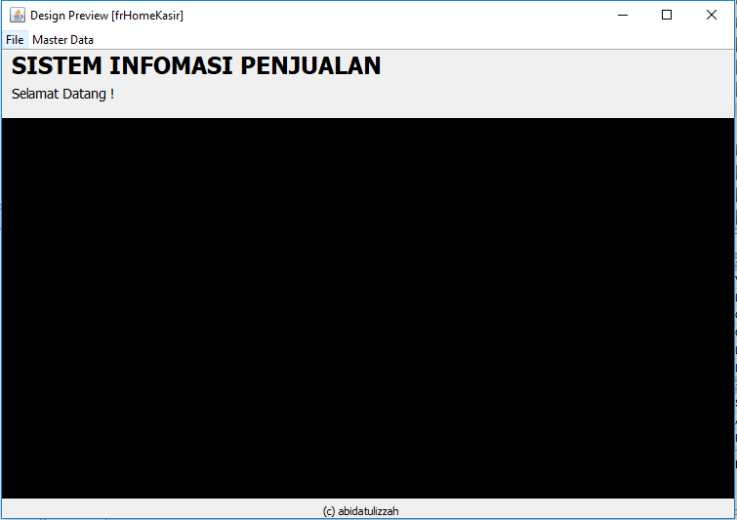
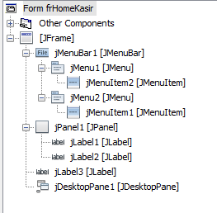
Buat Home Kasir

Slide 5
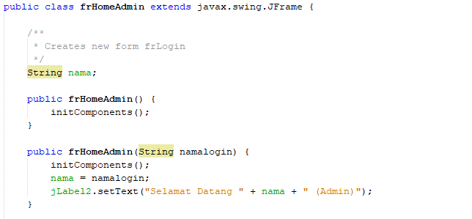
Konstruktor pada Home Admin

Slide 6
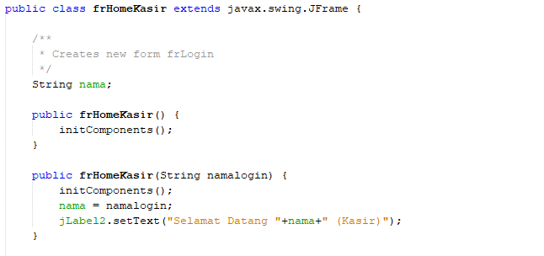
Konstruktor pada Home Kasir

Slide 7
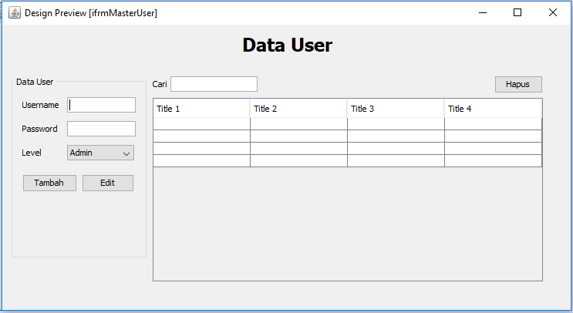
Buat Internal Frame “Master Data User”

Slide 8
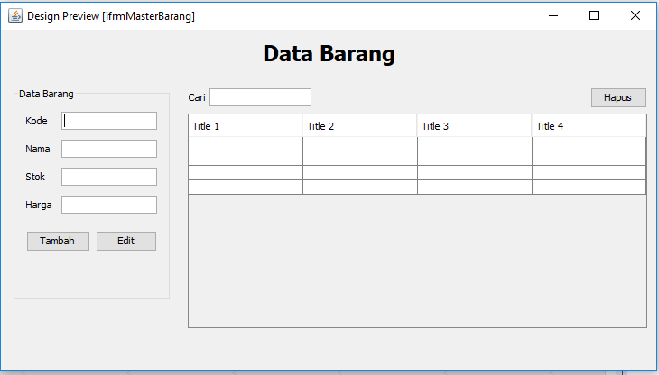
Buat Internal Frame “Master Data Barang”

Slide 9
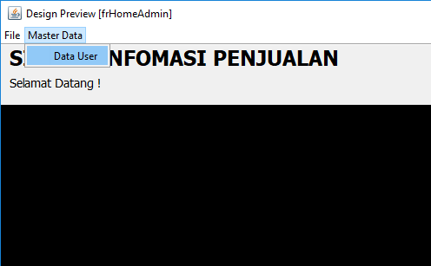
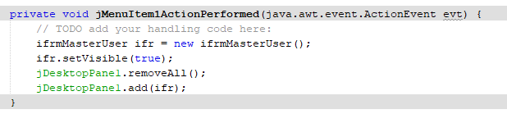
Menampilkan JInternalFrame dalam jFrame

Slide 10
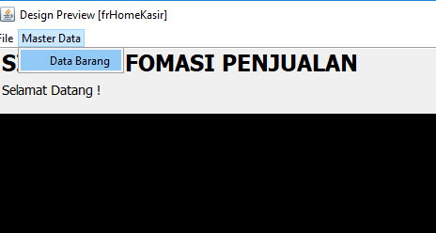
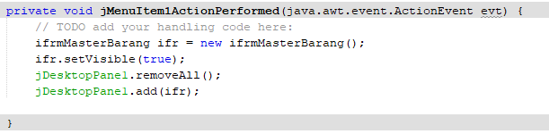
Menampilkan JInternalFrame dalam jFrame

Slide 11
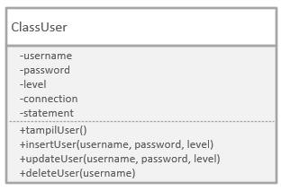
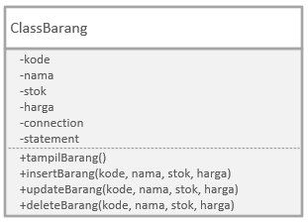
Ingat, ClassUser dan ClassBarang!

Slide 12
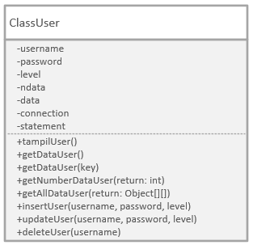
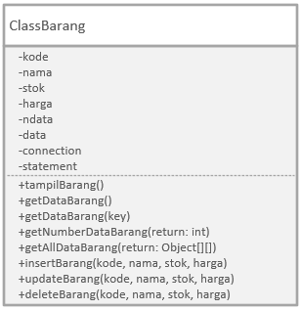
Praktikum 7.2 Sesuaikan ClassUser dan ClassBarang!

Slide 13

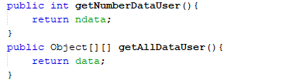
ClassUser: getNumberDataUser() dan getAllDataUser()

Slide 14
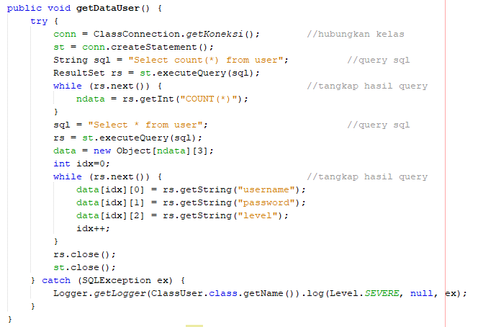
ClassUser: getDataUser()

Slide 15
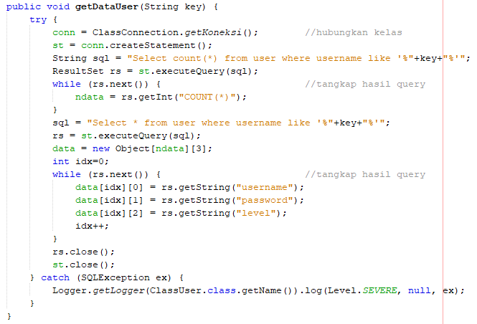
ClassUser: getDataUser(key)

Slide 16
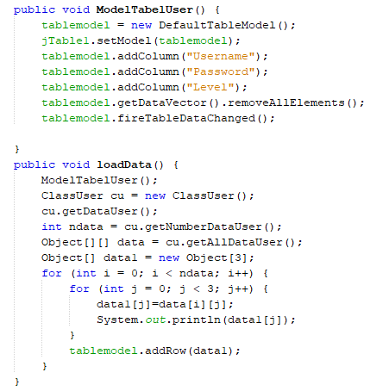
Menampilkan data Internal Frame User (1)

Slide 17

Menampilkan data Internal Frame User (2)
Panggil di konstruktor

Slide 18
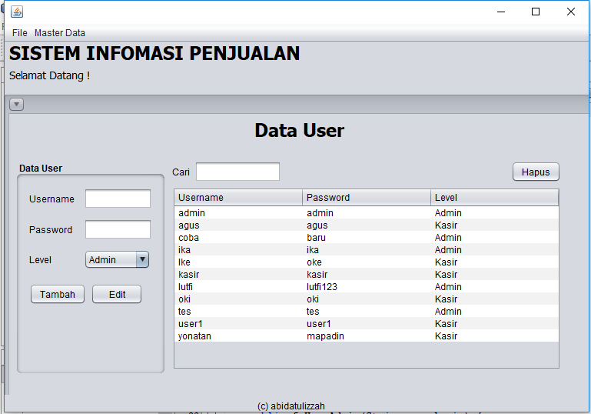
Menampilkan data Internal Frame User (3)

Slide 19
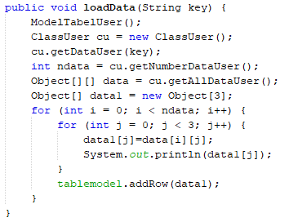
Praktikum 7.3 Mencari data Internal Frame User (1)
Pencarian berdasarkan “key”

Slide 20


Mencari data Internal Frame User (2)
“key”

Slide 21
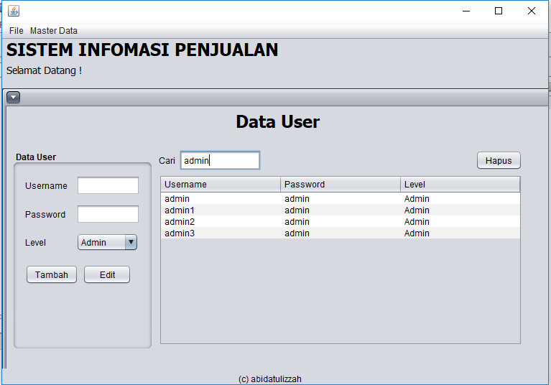
Mencari data Internal Frame User (3)

Slide 22

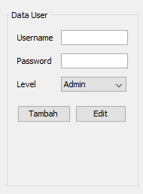
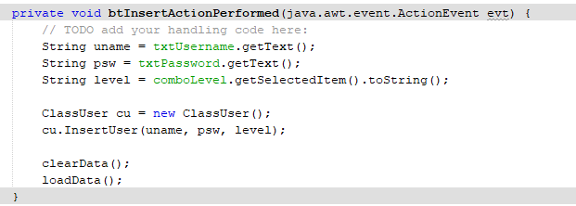
Praktikum 7.4 Menambah Data User

Slide 23
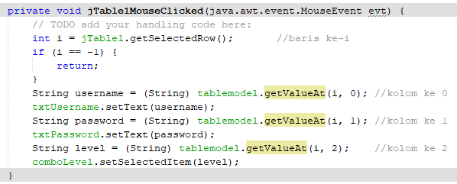
Praktikum 7.5 Membuat Aksi Mouse Clicked

Slide 24
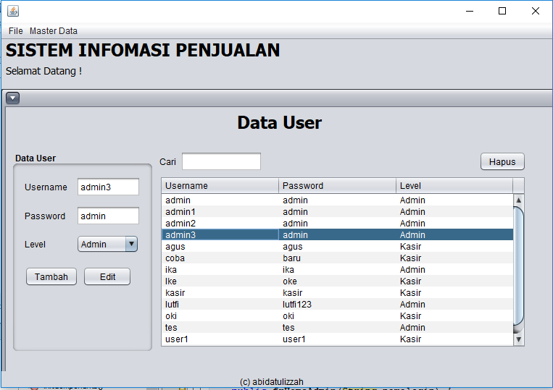
Aksi Mouse Clicked

Slide 25
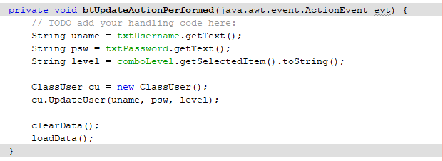
Mengedit Data User

Slide 26
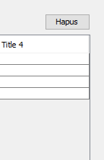
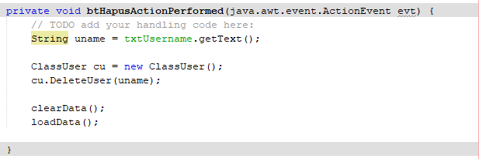
Praktikum 7.6 Menghapus Data User

Slide 27
Next …
Dengan pola yang sama, lanjutkan coding untuk menu Master Data Barang yang terdiri dari:
Insert Barang
Update Barang
Delete Barang

